Slide 2
Chủ đề 8: XÃ HỘI PKVN TK XVII- XVIII
HOÀNG LÊ NHẤT THỐNG CHÍ
( HỒI THỨ XIV)

Slide 3
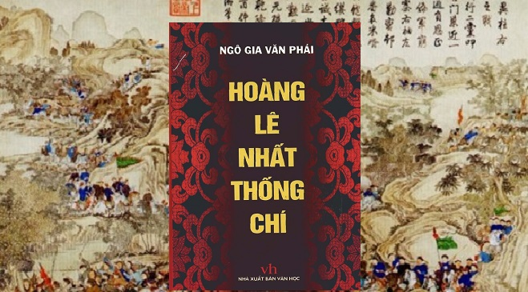

Slide 4
I. TÌM HIỂU CHUNG: 1. Tác giả:

Slide 5
* Nhóm 1+2: Trình bày những hiểu biết của em về nhóm tác giả họ Ngô Thì? * Nhóm 3+4: Trình bày hoàn cảnh ra đời của văn bản ?

Slide 6
Ngô Thì Chí
Là em ruột Ngô Thì Nhậm, làm quan dưới thời Lê Chiêu Thống, là người tuyệt đối trung thành với nhà Lê, từng chạy theo Lê Chiêu Thống. Nhiều tài liệu nói ông là người viết 7 hồi đầu của TP.
Nhóm họ Ngô Thì ở Thanh Oai -HàTây
Ngô Thì Du
Anh em chú bác ruột với Ngô Thì Chí. Học giỏi nhưng không đỗ đạt gì. Dưới thời Tây Sơn ẩn mình ở khu Kim Bảng. Thời Nguyễn ra làm quan, năm 1827 về nghỉ Ông là người viết 7 hồi tiếp theo
Ba hồi còn lại, có thể do 1 người khác viết khoảng đầu triều Nguyễn.

Slide 7
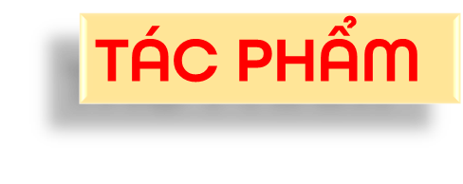
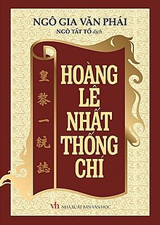
Tác phẩm viết bằng chữ Hán ghi chép về sự thống nhất của các vương triều nhà Lê.
Là cuốn tiểu thuyết lịch sử viết theo lối chương hồi.
Đoạn trích phần lớn hồi 14 của TP.

Slide 8
TÓM TẮT
Quân Thanh kéo vào Thăng Long, tướng Tây Sơn là Ngô Văn Sở lui quân về Tam Điệp. Quang Trung lên ngôi vua ở Phú Xuân. Tự đốc thúc đại binh nhằm ngày 25 tháng chạp 1788 tiến quân ra Bắc diệt Thanh. Dọc đường, Quang Trung tuyển thêm quân lính, mở duyệt binh lớn, chia quân thành các đạo, chỉ dụ tướng lĩnh, mở tiệc khao quân vào 30 tháng chạp, hẹn mùng 7 Tết thắng giặc ăn mừng ở Thăng Long. Đội quân Quang Trung đánh đến đâu thắng đến đó, khiến quân Thanh đại bại. Ngày mùng 3 tết Quang Trung đã vào Thăng Long, tướng giặc Tôn Sĩ Nghị tháo chạy về nước, vua Lê Chiêu Thống cùng gia quyến chạy theo.

Slide 9
1. Tác phẩm thuộc thể loại nào? 2. Nêu đại ý và bố cục của đoạn trích? 3. Nêu các sự việc chính?

Slide 10
Thể loại
Nội dung: Viết về những sự kiện lịch sử, chịu ảnh hưởng lối viết của tiểu thuyết chương hồi Trung Quốc.
Tiểu thuyết chương hồi
Hình thức: Có kết cấu, nghệ thuật khắc họa nhân vật, cách miêu tả, tự sự lại rất đậm chất tiểu thuyết.

Slide 11
Phần 1
Từ đầu đến “mậu thân”: Được tin quân Thanh đã chiếm Thăng Long, Nguyễn Huệ lên ngôi Hoàng đế, thân chinh cầm quân diệt giặc.
Phần 2
tiếp theo -> “vào thành”: Cuộc hành quân thần tốc & chiến công lẫy lừng của vua Quang Trung.
Phần 3
còn lại: Sự thảm hại của quân Thanh & số phận vua tôi nhà Lê.

Slide 12
Hình tượng người anh hùng Nguyễn Huệ
Sự việc chính
Hình ảnh bọn cướp nước và bè lũ bán nước

Slide 13
II. TÌM HIỂU VĂN BẢN:

Slide 14
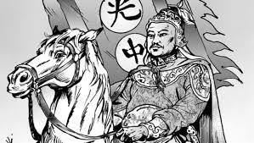
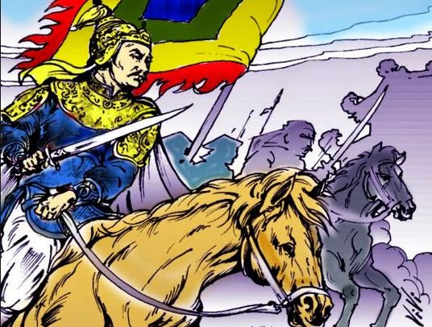
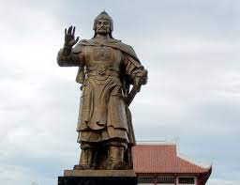
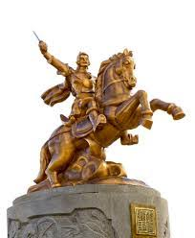
1. Hình tượng người anh hùng Nguyễn Huệ

Slide 15
1. Trong khoảng thời gian ngắn từ 20/11 đến 30/12/1788, khi nhận được tin cấp báo của Đô đốc Nguyễn Văn Thiếp thì Nguyễn Huệ đã có thái độ và quyết định gì? Ông đã làm được những việc gì?
2. Những việc làm đó cho ta thấy Bắc Bình Vương là người như thế nào?
Nhận được tin báo cấp, giận lắm, hợp các tướng sĩ định thân chinh cầm quân để đánh đuổi chúng ngay.
Nghe lời tướng sĩ lên ngôi hoàng đế để giữ lấy lòng người. Làm lễ tế trời đặt niên hiệu Quang Trung
Ngày25/12/1788 hạ lệnh xuất quân, tổ chức cuộc hành quân thần tốc.
Là con người có hành động mạnh mẽ, nhanh nhẹn, quả quyết, xông xáo và có chủ đích rõ ràng.

Slide 16
Theo dõi đoạn văn từ: “Bắc Bình Vương lấy làm phải…không nói trước”
Nhóm 1: Chặng đường từ Phú Xuân ra Nghệ An (từ 25 đến 29/12/1788) Quang Trung đã làm được những việc gì?
Nhóm 2: Nội dung lời phủ dụ của Quang Trung là gì? Qua lời phủ dụ của Quang Trung giúp em hiểu thêm điều gì về ông cũng như sức mạnh dân tộc trong cuộc chiến đấu chống xâm lược Thanh?
Nhóm 3: Ngày 30 tết tại vùng núi Tam Điệp vua Quang Trung đã làm gì?

Slide 17
Nhóm 1: Chặng đường từ Phú Xuân ra Nghệ An (từ 25 đến 29/12/1788) Quang Trung đã làm được những việc gì?
Gặp người cống sĩ ở La Sơn hỏi việc đánh giặc.
Chỉ trong vòng ngày 29 Quang Trung làm được bao nhiêu là việc lớn.
Kén lính ở Nghệ An và mở cuộc duyệt binh lớn.
Đến Nghệ An
Sắp xếp đội ngũ và truyền cho quân sĩ ngồi nghe lệnh và dụ họ.
Hành động mạnh mẽ, quyết đoán.

Slide 18
Nhóm 2: Nội dung lời phủ dụ của Quang Trung là gì? Qua lời phủ dụ của Quang Trung giúp em hiểu thêm điều gì về ông cũng như sức mạnh dân tộc trong cuộc chiến đấu chống xâm lược Thanh?
Khẳng định chủ quyền đất nước.
Trí tuệ sáng suốt nhạy bén, một vị tướng tài ba. Phân tích tình hình thời cuộc đưa ra lời phủ dụ quân lính để khích lệ quân sĩ lòng tự hào, tự tôn dân tộc, chiến đấu vì nghĩa lớn. Đó là trách nhiệm đối với lịch sử.
Nêu lên dã tâm của giặc phương Bắc.
Lời phủ dụ
Tự hào về công lao đánh giặc ngoại xâm của cha ông.
Tin tưởng vào chính nghĩa của cuộc hành binh diệt Thanh và kêu gọi quân sĩ đánh giặc.
Ra kỷ luật đối với quân sĩ.

Slide 19
Nhóm 3: Ngày 30 tết tại vùng núi Tam Điệp vua Quang Trung đã làm gì?
Khi 2 tướng Sở và Lân “ đều mang gươm trên lưng mà xin chịu tội”-> Xử trí thông minh, đúng mực, khen chê đúng người, đúng việc nhạy bén trong việc xét đoán, dùng người
Ngày 30 tết tại Tam Điệp
Hoạch định kế sách đánh giặc và tính kế hoạch ngoại giao sau chiến tranh.
Chu đáo, chu toàn mọi mặt: lòng dân, lực lượng, thời gian, tinh thần quân sĩ.
Mở tiệc khao quân.
Tối 30 Tết thì lên đư­ờng tiến quân ra Thăng Long.

Slide 20
Nhóm 1-2: Tóm tắt 2 trận đánh ở Phú Xuyên & Hà Hồi? Có gì đặc biệt trong cách đánh của Quang Trung ở 2 trận này?
Nhóm 3-4: Trận Ngọc Hồi diễn ra như thế nào? (Mũi quân chính? Mũi phụ? Kết quả?) Trận Ngọc Hồi đã khẳng định sức mạnh toàn diện của quân Tây Sơn ra sao?
Nhóm 5-6: Các trận đánh đó đã thể hiện tài năng quân sự nào của Nguyễn Huệ?

Slide 21
Nhóm 1-2: Tóm tắt 2 trận đánh ở Phú Xuyên & Hà Hồi? Có gì đặc biệt trong cách đánh của Quang Trung ở 2 trận này?
Trận Phú Xuyên
Vừa thấy bóng quân Tây Sơn, bọn nghĩa binh trấn thủ ở đó cùng quân Thanh tan vỡ chạy. Quân Tây Sơn bắt được hết.
Trận Hà Hồi
Nửa đêm quân Tây Sơn bí mật vây kín làng, bắc loa truyền gọi, quân lính dạ ran, khiến địch trong đồn sợ hãi xin hàng.
Đánh bí mật, đảm bảo thắng lợi mà không gây thương vong.

Slide 22
Nhóm 3-4: Trận Ngọc Hồi diễn ra như thế nào? (Mũi quân chính? Mũi phụ? Kết quả?) Trận Ngọc Hồi đã khẳng định sức mạnh toàn diện của quân Tây Sơn ra sao?
Trận Ngọc Hồi
Mũi chính
Do Quang Trung chỉ huy, đốc thúc dùng ván che trước, quân lính theo sau, tiến sát địch đánh giáp lá cà.
Mũi phụ
Bao vây đường rút của quân Thanh, cho voi giày đạp.
Kết quả: Quân Thanh bỏ chạy toán loạn, giày xéo lên nhau mà chết, thái thú Sầm Nghi Đống tự thắt cổ chết.
Trận Ngọc Hồi công phu nhất (dùng nhiều cách đánh táo bạo & quyết liệt không cho kẻ thù có đường sống) thắng giòn giã.

Slide 23
Nhóm 5-6: Các trận đánh đó đã thể hiện tài năng quân sự nào của Nguyễn Huệ?
Bắt sống hết quân do thám của địch ở Phú Xuyên, giữ được bí mật để tạo ra thế bất ngờ, vây kín làng Hà Hồi, công phá Nhồi, lấy ván ghép phủ rơm dấp nước để làm mộc che dàn trận tiến đánh.
Thần tốc, bí mật, bất ngờ, vừa mềm mại, vừa quyết liệt đảm bảo thắng lợi mà trận đánh tránh được hao binh tổn tướng.
Tài mưu lược của một người cầm quân:

Slide 24
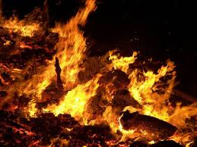
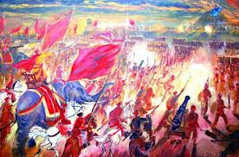
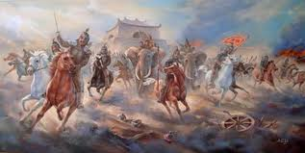
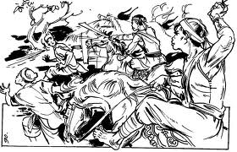

Slide 25
2. Hình ảnh bọn cướp nước và lũ bán nước.
+ Nhóm 1,2: Tìm những chi tiết miêu tả cuộc sống của bọn tướng lĩnh nhà Thanh & vua tôi Lê Chiêu Thống, cuộc tháo chạy của quân Tướng nhà Thanh. Điều đó khiến em có suy nghĩ gì? Theo em, nguyên nhân nào dẫn đến sự thất bại mau chóng & thảm hại của quân Thanh?
+ Nhóm 3,4: Những chi tiết nào miêu tả hành động của vua tôi Lê Chiêu Thống khi nghe tin có biến, có gì đặc biệt qua những chi tiết đó. Hành động đó khiến em có suy nghĩ gì?

Slide 26
+ Nhóm 1,2:
Khi quân Tây Sơn tiến đánh như vũ bão
Khi quân Tây Sơn đánh đến nơi:
Nguyên nhân:
+ Lo chăm chú vào yến tiệc, vui mừng không hề lo đến việc bất trắc, cho quân lính mặc sức vui chơi.
+ Tôn Sĩ Nghị là tướng bất tài, cầm quân không biết tình hình thực hư ra sao, lại kiêu căng tự mãn, chủ quan khinh địch.
+ Tướng: sợ mất mật, ngựa không kịp đóng yên, người không kịp mặc áo giáp… chuồn trước qua cầu phao (hài hước).
+ Quân: lúc lâm trận “ai nấy đều rụng rời sợ hãi xin ra hàng” hoặc “bỏ chạy toán loạn, giày xéo lên nhau mà chết”.
Kẻ đi xâm lược sẽ bị thất bại thảm hại.
+ Chủ quan.
+ Không chiến đấu vì mục đích chính nghĩa.
+ Quân Tây Sơn hùng mạnh

Slide 27
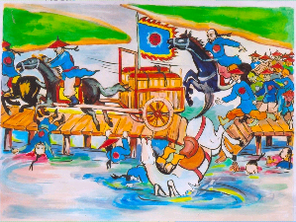

Slide 28
+ Nhóm 3,4: Những chi tiết nào miêu tả hành động của vua tôi Lê Chiêu Thống khi nghe tin có biến, có gì đặc biệt qua những chi tiết đó. Hành động đó khiến em có suy nghĩ gì?
+ Vội vã bỏ cung điện để chạy chốn, chạy bán sống bán chết, cướp cả thuyền của dân để qua sông.
+ Chạy cùng quân Thanh đang tháo chạy về nước.
+ Luôn mấy ngày đêm không ăn, ai nấy đều mệt lử.
=> Số phận kẻ bán nước nhục nhã, bi đát, số phận gắn chặt với bọn giặc xâm lược

Slide 29
Nhóm 1: Ngòi bút miêu tả 2 cuộc tháo chạy của quân tướng nhà Thanh và vua tôi Lê Chiêu Thống có gì khác biệt? Hãy giải thích vì sao có sự khác nhau đó?
Nhóm 2: Nhận xét NT trần thuật của đoạn văn cuối ?
Nhóm 3: Nhận xét NT trần thuật của đoạn văn cuối?

Slide 30
III.TỔNG KẾT
1. NỘI DUNG
- Hình tượng Nguyễn Huệ văn – võ song toàn.
- Sự thất bại thảm hại của bọn xâm lược.
* Ý nghĩa: VB ghi lại lịch sử hào hùng của dân tộc ta và h/ả người anh hùng Nguyễn Huệ trong chiến thắng mùa xuân năm Kỉ Dậu (1789)
2. NGHỆ THUẬT
- Kể, tả chân thực thể
hiện rất rõ cảm xúc.
- NT đối lập tương phản, lời văn kể chuyện xen m/tả.

Slide 31
PHIẾU HỌC TẬP
Đọc đoạn trích sau và trả lười câu hỏi: “ Quân Thanh sang xâm lấn nước ta,...chớ bảo là ta không nói trước.” Câu 1: Đoạn văn trên là lời của nhân vật nào, nói trong hoàn cảnh nào? Câu 2: Nêu nội dung của đoạn trích? Câu 3: Em hiểu câu “Trong khoảng vũ trụ, đất sao nào ấy, đều đã phân biệt rõ ràng, phương Nam, phương Bắc chia nhau ra mà cai trị” như thế nào? Câu 4: Chép lại câu văn trong bài “Nước Đại Việt ta” có nội dung tương tự Câu 5: Giải thích nghĩa của các từ: người phương Bắc, nội thuộc, lương năng Câu 6: Giải thích lí do sắp xếp trật tự các cụm từ in đậm trong câu: Đời Hán có Trưng Nữ Vương, đời Tống có Đinh Tiên Hoàng, Lê Đại Hành, đời Nguyên có Trần Hưng Đạo, đời Minh có Lê Thái Tổ, các ngài không nỡ ngồi nhìn chúng làm điều tàn bạo, nên đã thuận lòng người, đẩy nghĩa quân, đều chỉ đánh một trận là thắng và đuổi được bọn chúng về phương Bắc Câu 7: Qua đoạn trích, em thấy Quang Trung là người như thế nào? Câu 8: Hai câu cuối đoạn trích gợi cho em nhớ đến văn bản nào đã học trong chương trính Ngữ Văn THCS cũng là lời kêu gọi đồng thời răn đe quân sĩ? Cho biết tên tác giả?

Slide 32
2. ĐÁP ÁN.
Câu 1: Đoạn văn trên là lời nói của Quang Trung, là lời phủ dụ trước quân lính trong lễ duyệt binh ở Nghệ An.
Câu 2: Nội dung của đoạn trích: Lời phủ dụ quân lính của Quang Trung.
Câu 3: Câu “Trong khoảng vũ trụ, đất sao nào ấy, đều đã phân biệt rõ ràng, phương Nam, phương Bắc chia nhau ra mà cai trị” khẳng định nền độc lập, chủ quyền lãnh thổ riêng của mỗi nước và quan điểm tôn trọng nền độc lập đó, không xâm phạm lãnh thổ của nhau
Những câu văn trong bài “Nước Đại Việt ta” có ý nghĩa tương đồng:
“Như nước Đại Việt ta từ trước
Vốn xưng nền văn hiến đã lâu
Núi sông bờ cõi đã chia
Phong tục Bắc Nam cũng khác”
Câu 4: Người phương Bắc: chỉ bọn phong kiến Trung Quốc xâm lược nước ta
Nội thuộc: thời nước ta bị bọn phong kiến Trung Quốc cai trị
Lương năng: năng lực tốt bẩm sinh của mỗi con người

Slide 33
2. ĐÁP ÁN.
Câu 5: Các cụm từ in đậm nêu lên tấm gương các vị anh hùng đã có công lớn, lãnh đạo nhân dân chống giặc ngoại xâm. Các cụm từ đó được sắp xếp theo thười gian, từ xưa đến nay, giúp cho binh lính thấy được:
- Người phương Bắc đã nhiều lần xâm lược nước ta
- Truyền thống yêu nước, chống ngoại xâm trong chiều dài của lịch sử dân tộc ta
- Từ đó, vua Quang Trung muốn khơi dậy lòng căm thù giặc, ý thức trách nhiệm của binh lính đối với vận mệnh đất nước và quyết tâm chiến đấu chống lại lũ cướp nước trong họ
Câu 6: Qua đoạn trích, em thấy vua Quang Trung là người yêu nước, có lòng tự tộc dân tộc, ý thức rõ trách nhiệm của mình đối với đất nước. Đồng thời, ông cũng là một vị chủ tướng rất quyết đoán và nghiêm khắc
Câu 7: “Hịch tướng sĩ” của Trần Quốc Tuấn

Slide 34
HƯỚNG DẪN VỀ NHÀ
- Học bài:
+ Tóm tắt lại đoạn trích. Nắm và PT các ND của bài.
+ Nhớ được 1 số chi tiết, sự kiện lịch sử, chi tiết nghệ thuật đặc sắc để chứng minh cho các luận điểm chính.
+ Hiểu và dùng được một số từ Hán Việt thông dụng.
- KKHS tự học văn bản: Chuyện cũ trong phủ chúa Trịnh.
+ Đọc và tóm tắt văn bản văn bản.
+ Nắm được những nét chính về tác giả, tác phẩm (nội dung, thể loại, PTBĐ).
+ Liệt kê các chi tiết nói về cuộc sống hưởng thụ của chúa Trịnh Sâm và thói nhũng nhiễu của bọn quan lại.
+ Qua VB giúp em hiểu được điều gì về đời sống của vua chúa, quan lại thời Lê-Trịnh cuối thế kỉ XVIII. Nêu ý nghĩa của văn bản. - Chuẩn bị bài: “Sự phát triển của từ vựng” (Tiếp theo). + Soạn bài: đọc ngữ liệu và trả lời các câu hỏi theo câu hỏi trong SGK. + Tự tìm 1 số từ và tập tạo từ mới. + Xem trước các bài tập.

